Slide 1
요양보호개론

Slide 2

https://youtu.be/PIvS6SChcyk

Slide 3
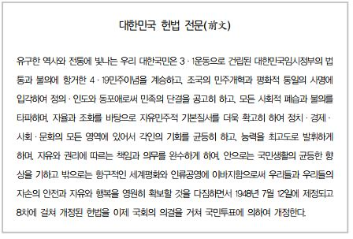

Slide 4
제1절 헌법 전문
  국가공동체의 존재형태, 기본적 가치질서에 대한 국민적 합의를 법규범적인 논리체계로 정립한 기본법
  국민의 권리와 의무, 국가의 근본조직, 통치기구 및 통치작용 등을 규정한 국가 최고의 근본법

Slide 5
제10조
기본권
모든 국민은 인간으로서의 존엄과 가치를 가지며, 행복을 추구할 권리를 가진다. 국가는 개인이 가지는 불가침의 기본적 인권을 확인하고 이를 보장할 의무를 진다.

Slide 6
제11조
평등권
모든 국민은 법 앞에 평등
성별, 종교, 사회적 신분에 의하여 생활 모든 영역
사회적 특수계급제도 불인정
훈장 등의 영전은 받은 자에게만 효력

Slide 7
제31조
학습권
모든 국민은 교육을 받을 권리
교육을 받게 할 의무
의무교육은 무상, 국가는 평생교육 진흥
교육의 자주성·전문성·정치적 중립성 보장

Slide 8
제32조
근로권
모든 국민은 근로의 권리를 가진다.
최저임금제 시행, 근로의 의무
근로조건의 기준은 인간의 존엄성 보장
여자 및 연소자의 근로는 특별한 보호

Slide 9
제33조
노조권
근로자는 단결권·단체교섭권·단체행동권
공무원인 근로자는 법률이 정하는 자에 한함
주요방위산업체에 종사하는 근로자의 단체행동권은 법에 따라 제한하거나 인정하지 않을 수 있다.

Slide 10
제34조
복지권
모든 국민은 인간다운 생활을 할 권리
국가는 사회보장 · 사회복지 증진 노력 의무
여자와 노인, 청소년의 권익과 복지향상 의무
신체장애자, 질병 · 노령자는 국가의 보호

Slide 11
제35조
환경권
건강하고 쾌적한 환경에서 생활할 권리
국가와 국민은 환경보전을 위하여 노력 의무
국가는 주택개발정책 등을 통하여 모든 국민이
쾌적한 주거생활을 할 수 있도록 노력

Slide 12
제37조
자유권
자유와 권리는 존중 받아야 한다.
헌법에 열거되지 아니한 이유로 경시되지 않음
국가 안전보장 · 질서유지 · 공공복리를 위하여 필요한 경우 제한, 자유와 권리 본질적인 내용 침해 금지

Slide 13
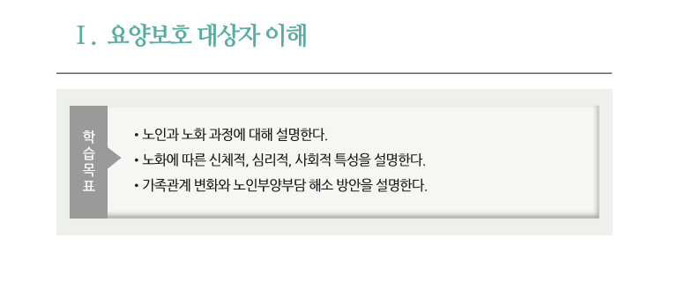

Slide 14
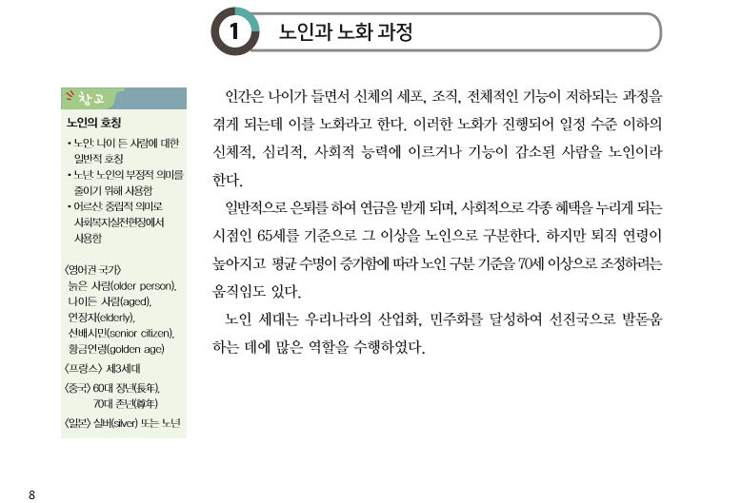

Slide 15
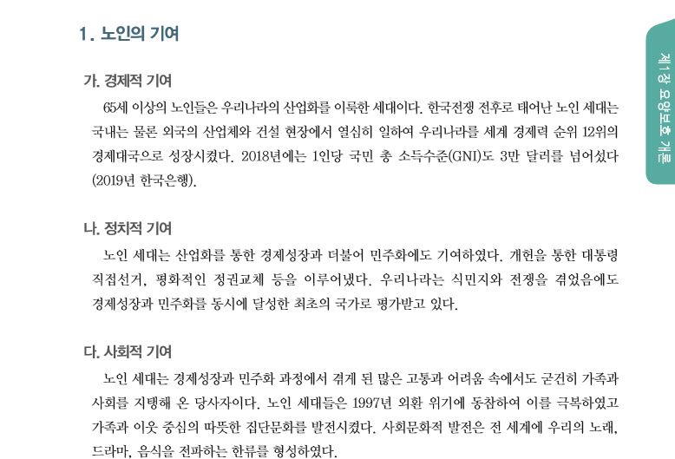

Slide 16
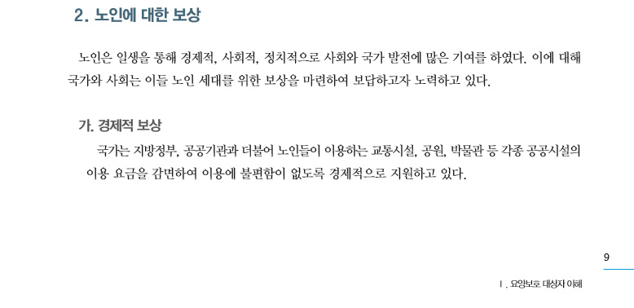

Slide 17
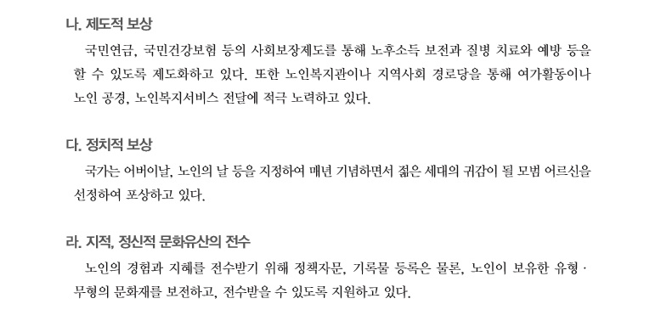

Slide 18
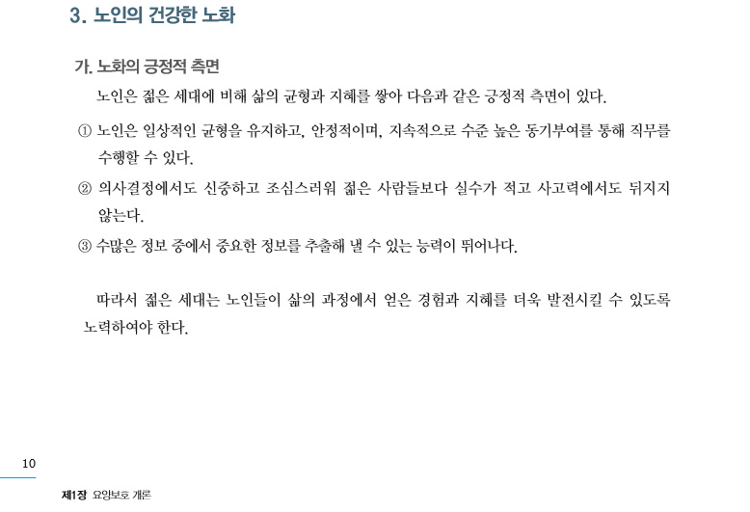

Slide 19
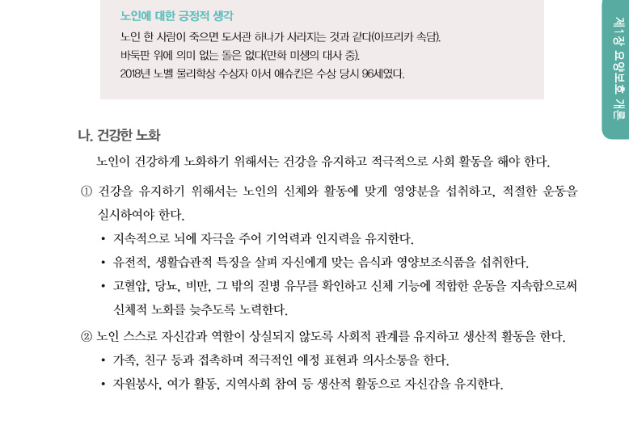

Slide 20
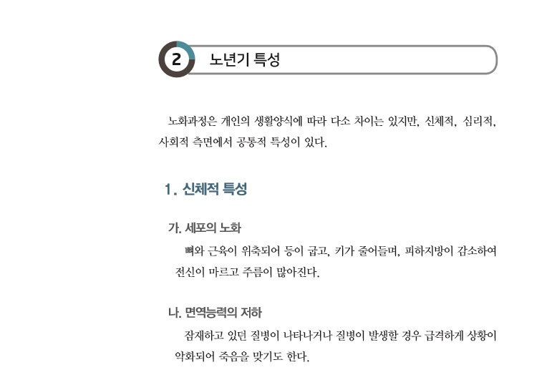

Slide 21
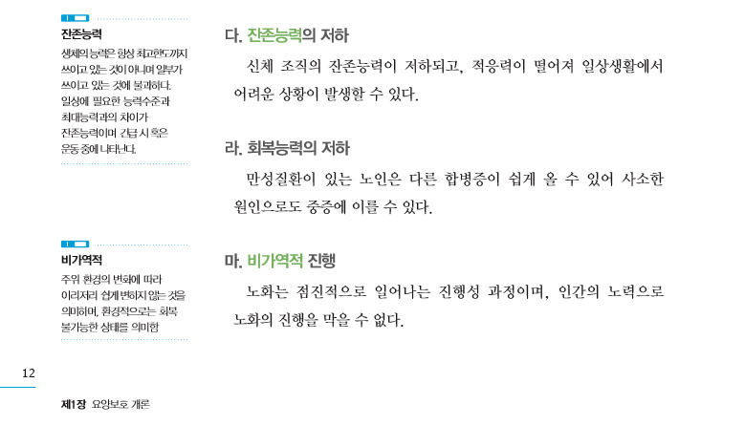

Slide 22
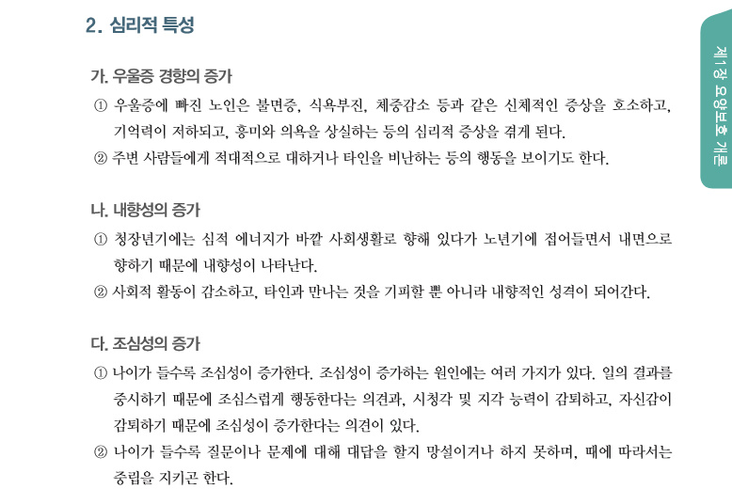

Slide 23
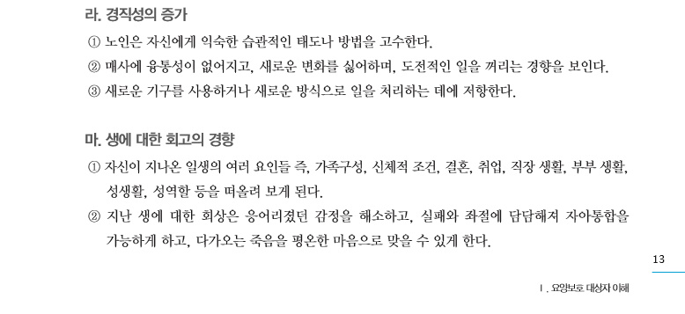

Slide 24
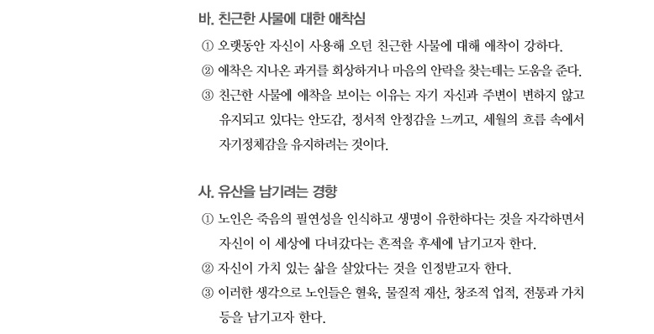

Slide 25
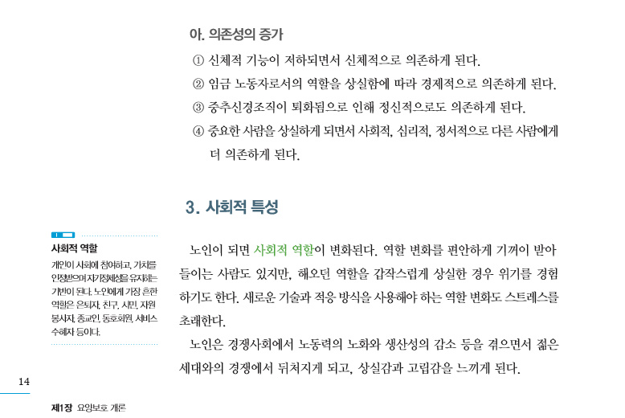

Slide 26
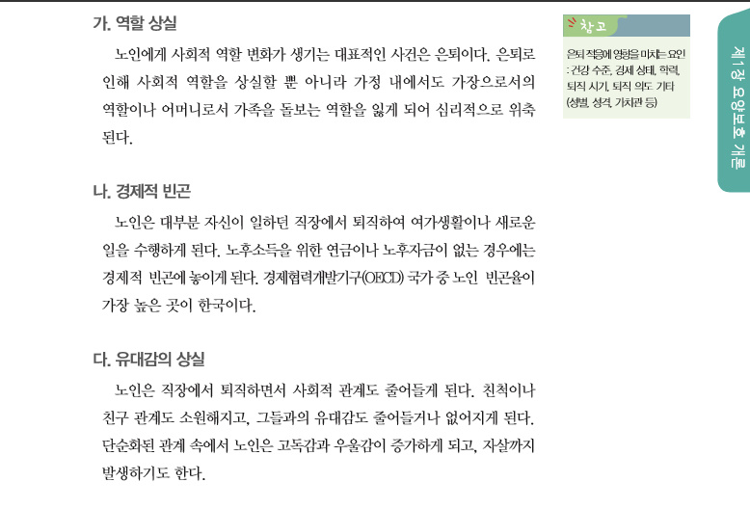

Slide 27
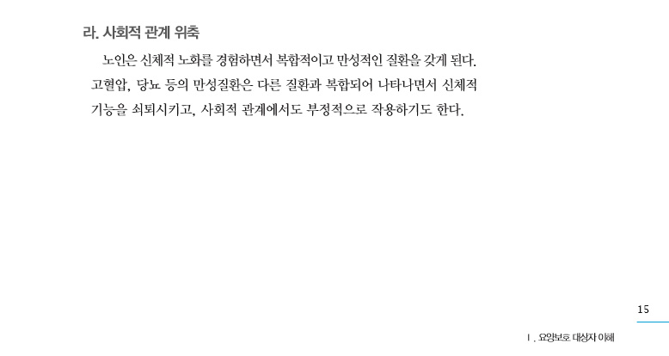

Slide 28
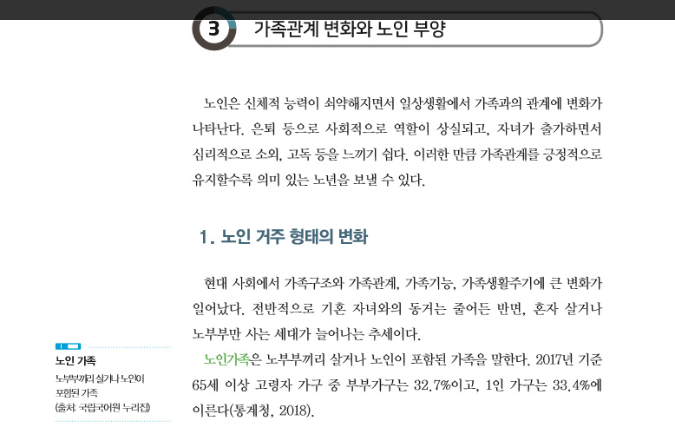

Slide 29
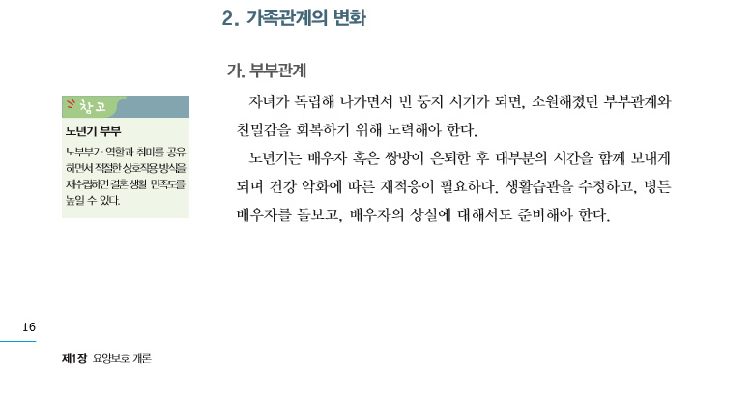

Slide 30
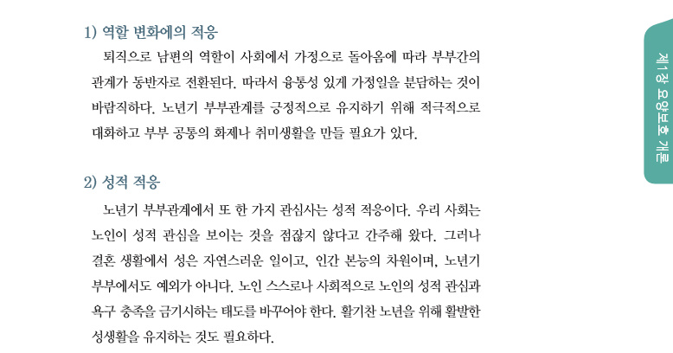

Slide 31
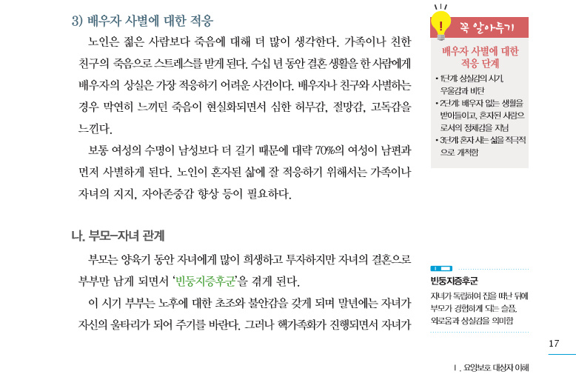

Slide 32
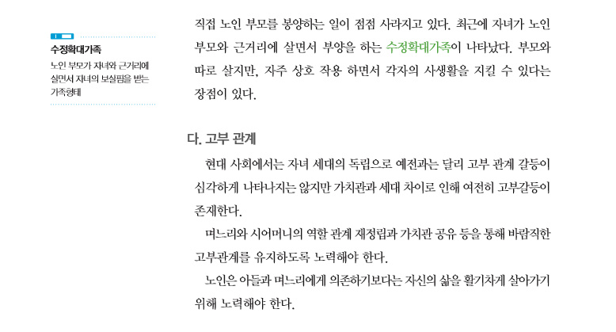

Slide 33
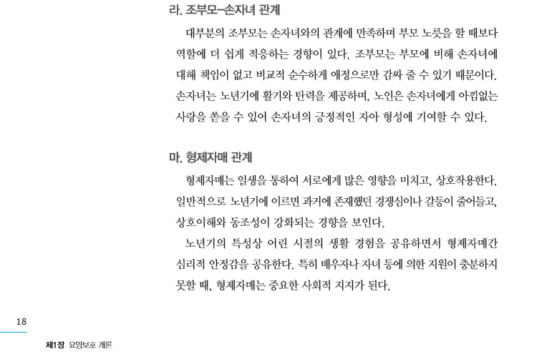

Slide 34
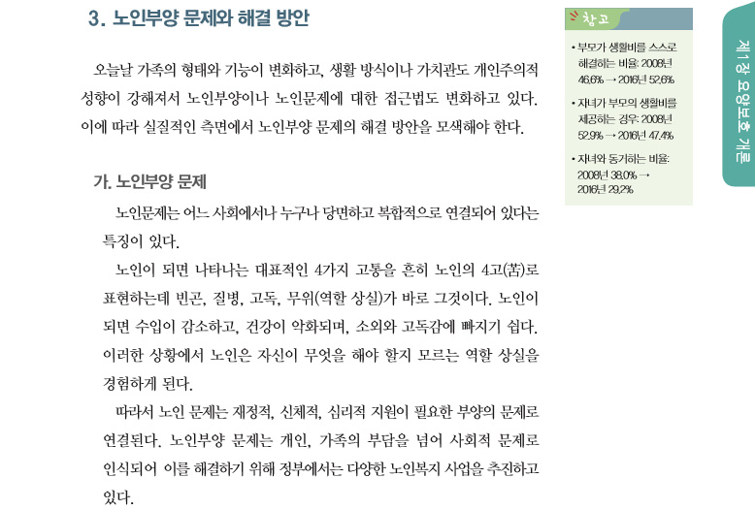

Slide 35
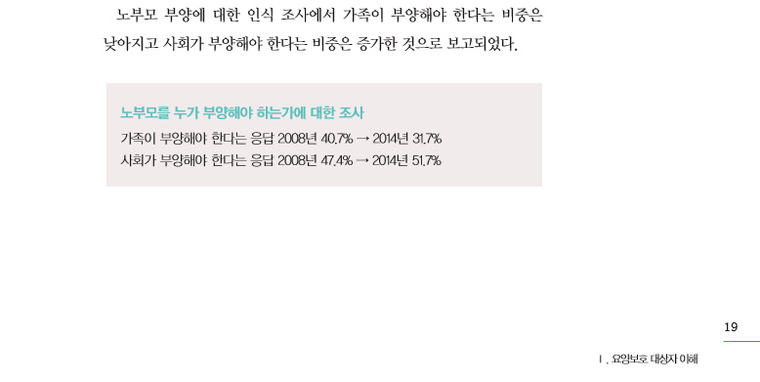

Slide 36
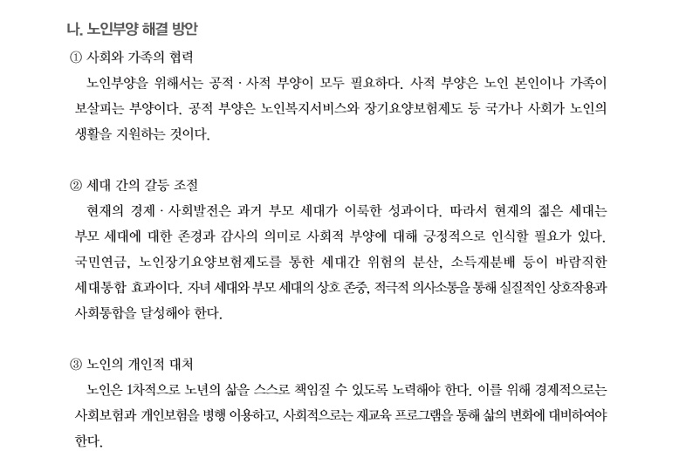

Slide 37
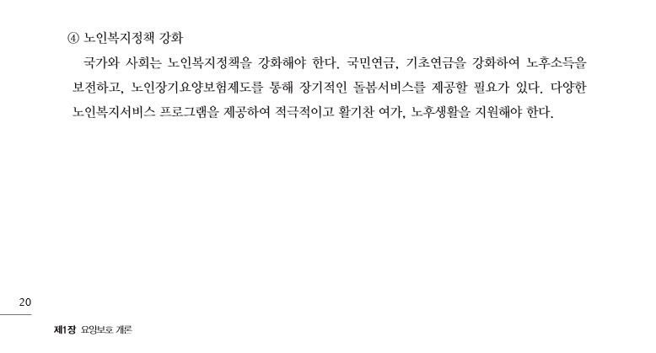

Slide 38
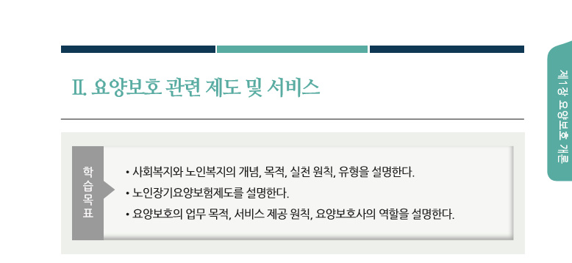

Slide 39
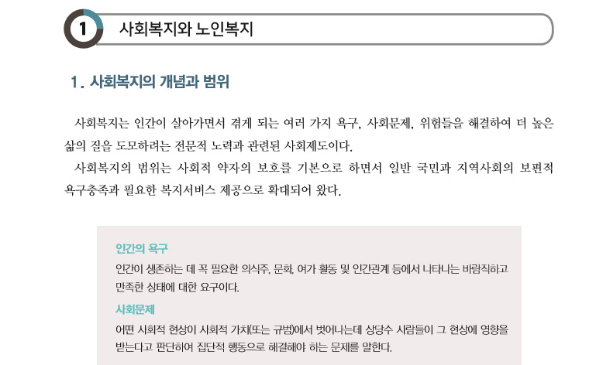

Slide 40
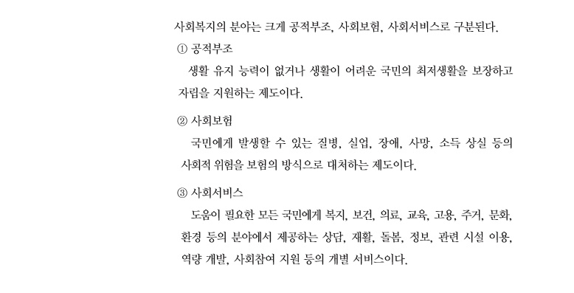

Slide 41
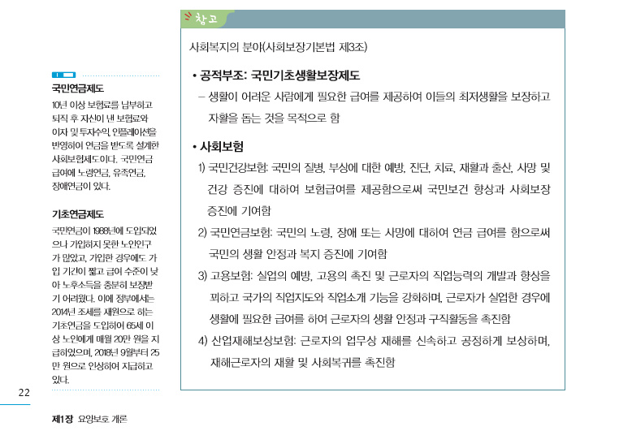

Slide 42
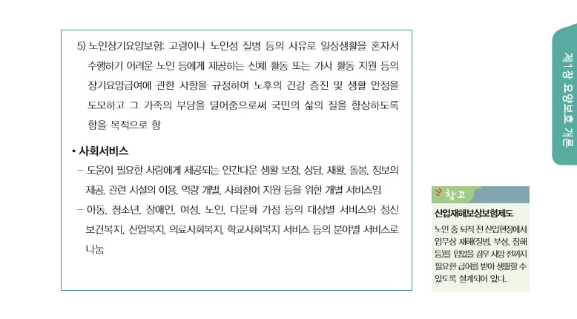

Slide 43
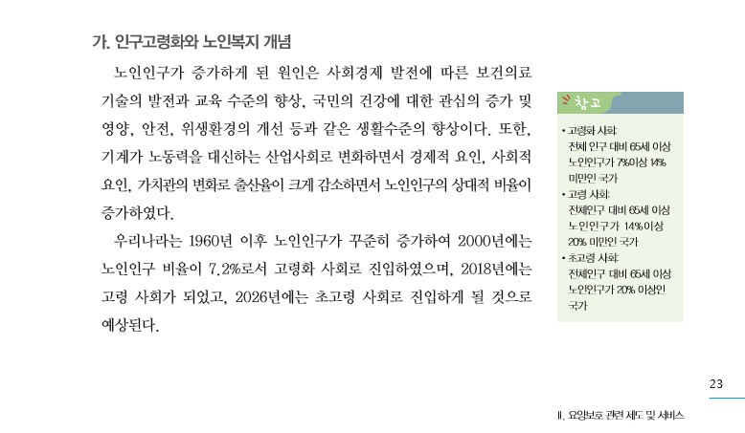

Slide 44
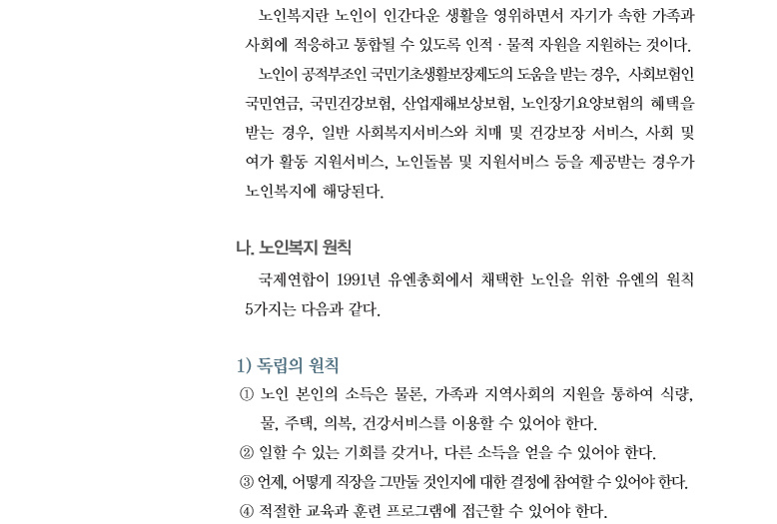

Slide 45
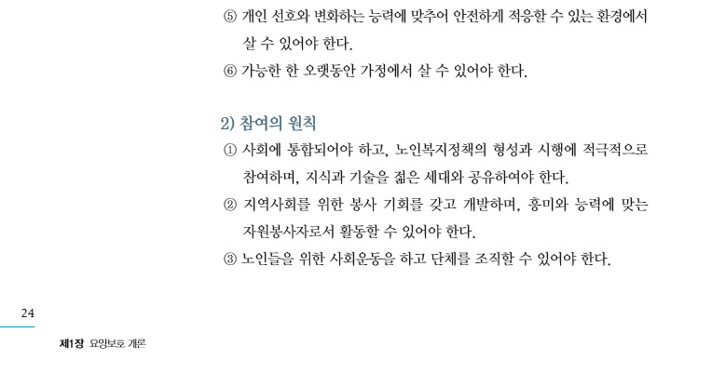

Slide 46
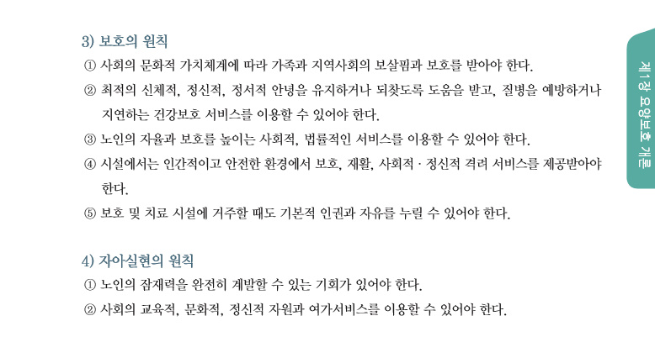

Slide 47
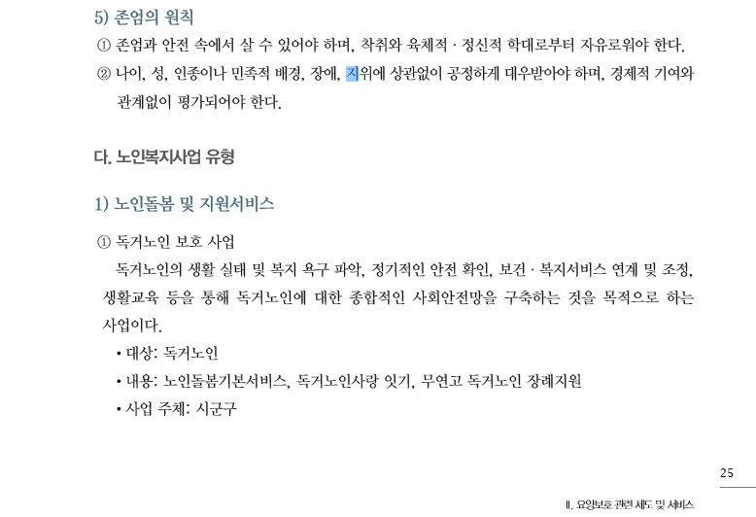

Slide 48
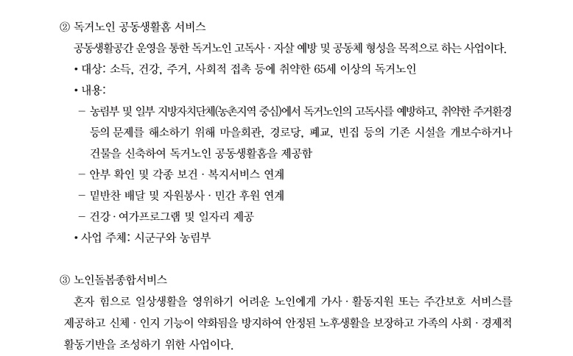

Slide 49
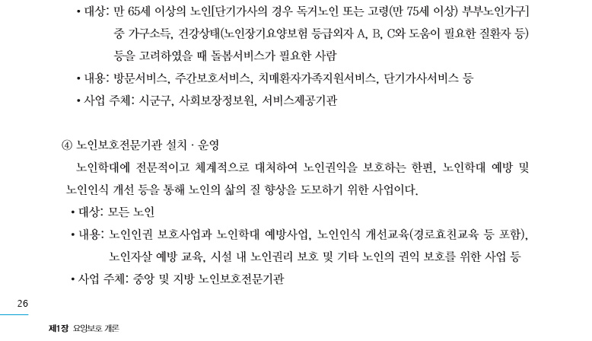

Slide 50
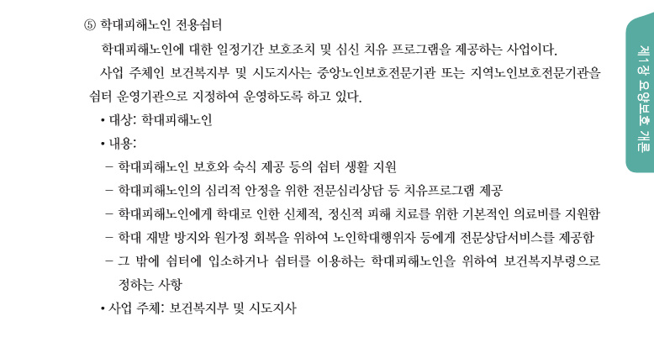

Slide 51
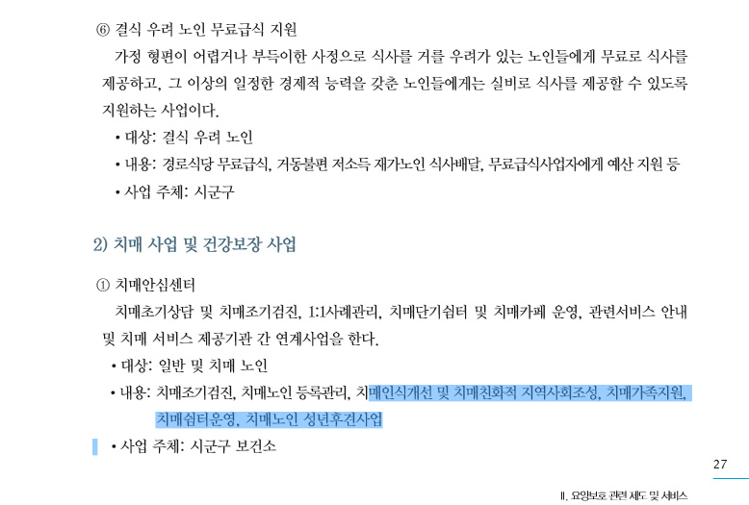

Slide 52
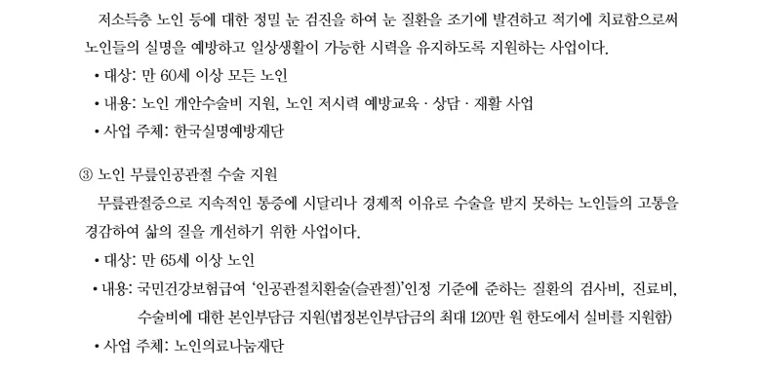

Slide 53
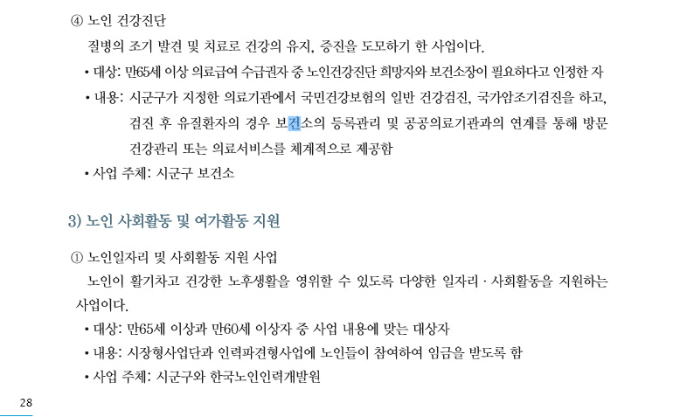

Slide 54
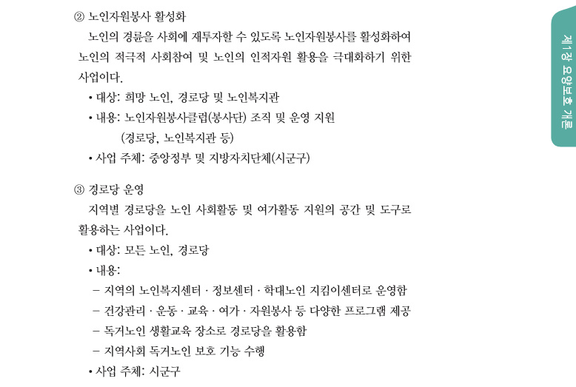

Slide 55
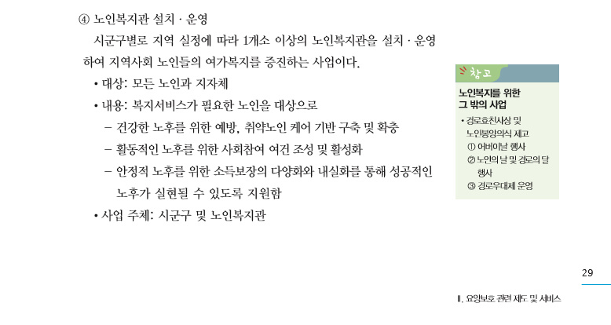

Slide 56
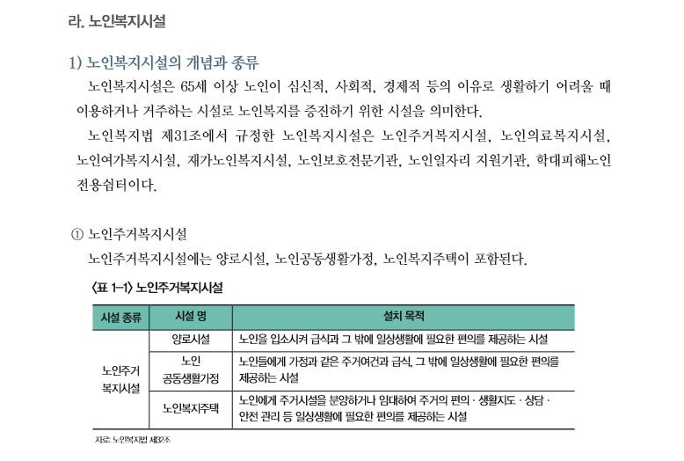

Slide 57
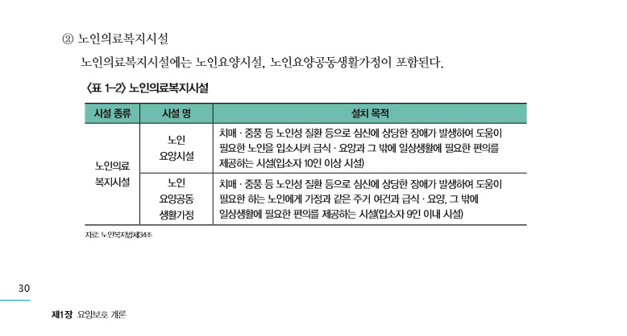

Slide 58
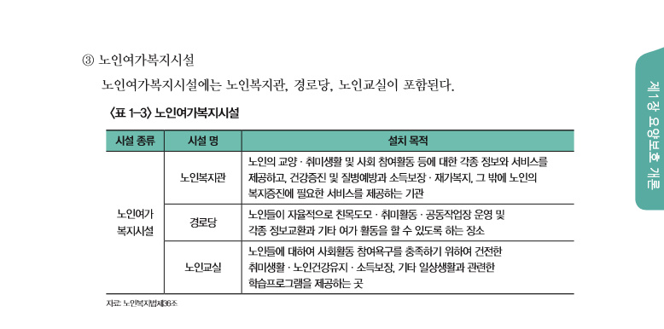

Slide 59
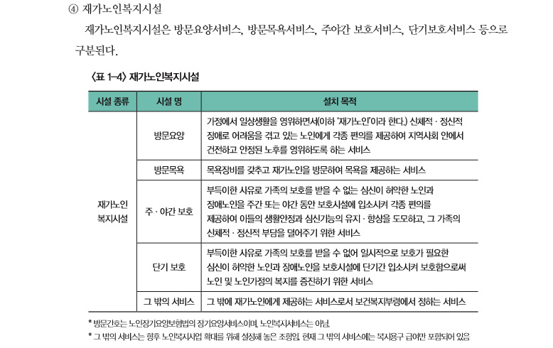

Slide 60
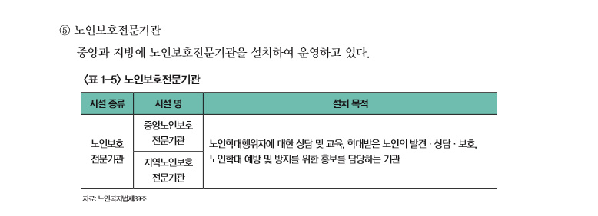

Slide 61
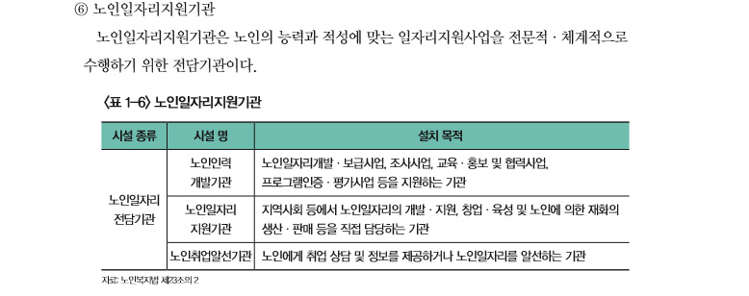

Slide 63


Slide 64


Slide 65


Slide 66


Slide 67


Slide 68


Slide 69


Slide 70


Slide 71


Slide 72


Slide 73


Slide 74


Slide 75


Slide 76


Slide 77


Slide 79


Slide 80


Slide 81


Slide 82


Slide 83


Slide 84


Slide 85


Slide 86


Slide 87


Slide 88


Slide 89


Slide 90


Slide 91


Slide 92


Slide 93


Slide 95


Slide 96


Slide 97


Slide 98


Slide 99


Slide 100


Slide 101


Slide 102


Slide 103


Slide 104


Slide 105


Slide 106


Slide 107


Slide 108


Slide 110


Slide 111


